Slide 1


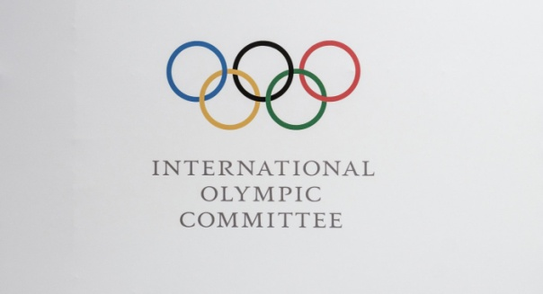
Карате як олімпійського виду спорту
© Богдан І.О., 2018

Slide 2
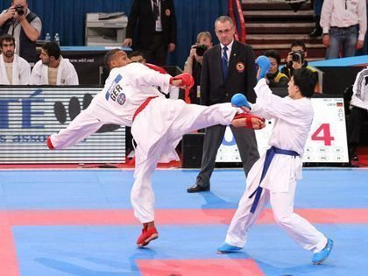
1. Основні етапи формування карате як олімпійського виду спорту.
2. Характеристика карате як сучасного виду спорту.
3. Особливості відбору спортсменів в карате на Олімпійські Ігри – 2020.

Slide 3
1. Історія олімпійського шляху карате до Токіо 2020.
1985 рік – МОК визнає карате як вид спорту.
1999 рік – МОК визнає WKF як організацію що представляє карате в світі.
2005 рік – Сесія МОК в Сінгапурі. Карате проходить в фінальну частину голосування на попадання в програму Олімпійських Ігор, але через б`юрократичні процедури втрачає цей шанс.
2009 рік – Виконком МОК в Берліні порекомендував не включати карате та сквош в шорт-лист нових олімпійських видів спорту, а відати перевагу гольфу та регбі-7.
2013 рік – Чергова невдала спроба попадання карате в шорт-лист нових олімпійських видів спорту на сесії МОК в Санкт-Петербурзі.
2014 рік – МОК змінює статут Олімпійських Ігор з можливістю включати в програму ОІ більше ніж 28 видів спорту.

Slide 4
14 січня, 2015 р. – Створення Ради МОК з розгляду нових видів спорту на включення в ОІ-2020.
16 квітня, 2015 р. – Створення Союзу організації JKF та IKO для зміцнення позицій карате в боротьбі за місце на ОІ 2020 в Токіо.
13-14 червня, 2015 р. – В Баку під егідою МОК проходять 1 Європейські Олімпійські Ігри в програму яких було включене карате.
7-8 серпня, 2015 р. – відбулася перша презентація карате під егідою WKF, як майбутнього олімпійського виду спорту в Токіо.
Вересень 2015 р. – Оргкомітет ОІ-2020 направляє в МОК пропозицію про включення 5 нових видів спорту серед яких є і карате.
Жовтень 2015 р. – Антоніо Еспінос оголошує про зміну формату карате WKF на олімпійський.
26 травня, 2016 р. – WKF оголосило про олімпійський кваліфікаційний процес.
3 сепрня, 2016 р. – На 129 сесії МОК в Ріо-де-Женейро оголошено про включення 5 нових видів спорту серед яких і карате в програму ОІ-2020.

Slide 5
2.Характеристика карате як сучасного виду спорту.
Структура неолімпійських і олімпійських категорій в карате:
 | Чоловіки |  |  |  | Жінки
Стандартні WKF категорії | -60 кг-67 кг | -75 кг | -84кг+84 кг | Ката | -50 кг -55 кг | -61 кг | -68кг+68 кг | Ката
Олімпійські категорії | -67 кг | -75 кг | +75 кг |  | -55 кг | -61кг | +61 кг

Slide 6
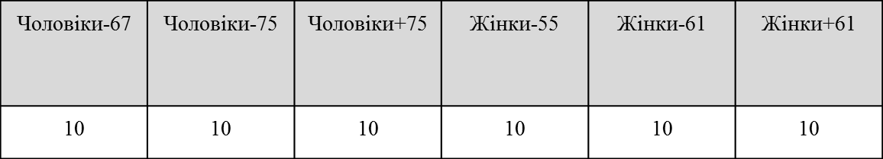
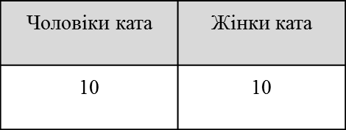
Загальна кількість спортсменів у видах програмах та вагових категоріях на змаганнях з карате на Олімпійських Іграх 2020

Slide 7
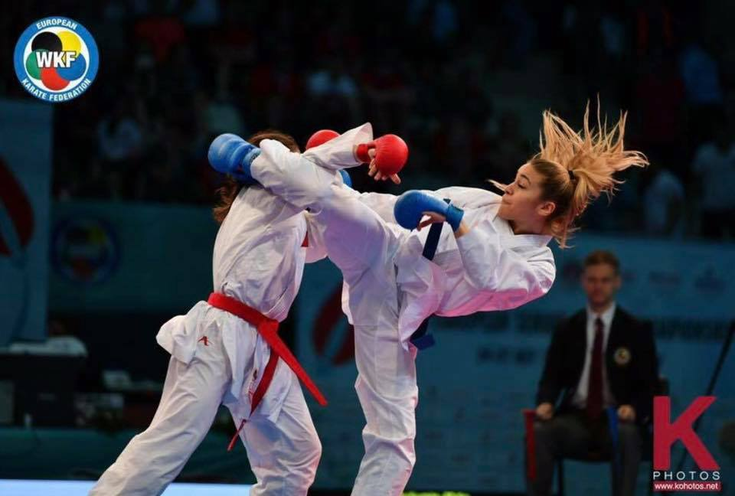
3.Особливості відбору спортсменів в карате на Олімпійські Ігри 2020.
Вплив системи олімпійського відбору на підготовку спортсменів в сучасному карате:
Формування олімпійського макроциклу;
Вплив на систему підготовки спортсменів, що задіяні в Олімпійському відборі;
Вплив на методику побудови тренувального процесу під час олімпійського відбору;
Побудова циклічної структури підготовки спортсмена-олімпійця в карате.

Slide 8
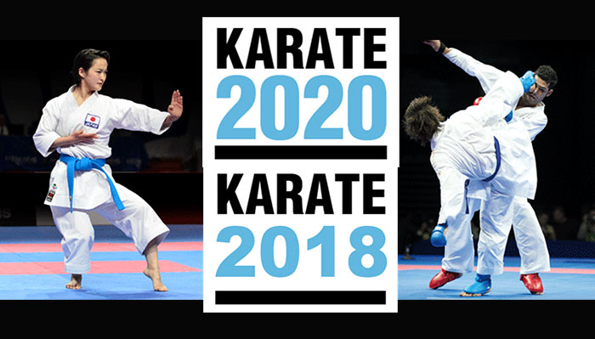
Загальна характеристика етапів відбору на Олімпійські Ігри 2020 року в карате

Slide 9

Основні частини олімпійського відбору в карате.
Попередній етап, триває до 6 липня 2018 року;
6 етапів (2 змагальних та 4 адміністративних) безпосереднього олімпійського відбору, тривалістю з 6 липня 2018 року до 6 липня 2020 року;
Характеристика попереднього етапу відбору на Олімпійські Ігри 2020 року в карате.
Залікові змагання: етапи Прем’єр Ліги, етапи Серії А та Континентальні чемпіонати згідно плану календаря WKF.
Завдання попереднього відбору:
1. Попадання спортсмена в першу сотню рейтингу.
2. Попадання спортсмена в п'ятдесят перших спортсменів рейтингу.
3. Попадання спортсмена в першу вісімку рейтингу у своїй категорії.

Slide 10
Етапи безпосереднього Олімпійського відбору
Перший етап і його особливості:
Етап розпочинається 6 липня 2018 року та триває до 6 квітня 2020 року;
Метою є формування рейтингу спортсменів;
6 квітня 2020 року буде визначено перших чотирьох спортсменів в кожній олімпійській категорії, які будуть брати участь в Олімпійських іграх 2020 року;
Рейтинг ґрунтується на системі отримання балів згідно рейтингової системи балів WKF.
 |  |  | Бали
 | Офіційні змагання WKF | Коефіцієнт змагань | 1 рік | 2 рік
 | Чемпіонат світу | 12 | 100 % | 100 %
Континентальний чемпіонат | Чемпіонат Африки | 6 | 100 % | 50 %
 | Чемпіонат Азії | 6 | 100 % | 50 %
 | Чемпіонат Європи | 6 | 100 % | 50 %
 | Загально-американський чемпіонат | 6 | 100 % | 50 %
 | Чемпіонат Океанії | 6 | 100 % | 50 %
 | Karate 1 - Premier League | 6 | 100 % | 50 %
 | Karate 1 - Series A | 3 | 100 % | 50 %

Slide 11
Система нарахування балів у всесвітньому рейтингу WKF: у таблиці показано бали, які отримує спортсмен відповідно до місця яке він посів, участі у змаганнях та виграних поєдинків.
1 -е місце | 100
2- е місце | 70
3- е місце | 40
5 - е місце | 30
7 - е місце | 20
9 - е місце | 10
11 - 13 місце | 5
15 - 33 місце | 3
Виграний поєдинок | 10
Участь | 5

Slide 12
Формула визначення кількості рейтингових балів, які спортсмен набирає під час змагань. Наприклад: бали отримані спортсменом, який посів 3-тє місце на Чемпіонаті світу після перемоги у 5-ти поєдинках.
(Участь + Виграний поєдинок + Місце) х Коефіцієнт змагань = Бали (5 + (5х10) + 40) х 12 = 1140 балів

Slide 13
Загальна схема визначення 4 найкращих спортсменів в олімпійському рейтингу: в об'єднаних категоріях, наприклад перші 2 спортсмена рейтингу в категорії чоловіки -60 кг і перші два спортсмена категорії -67 кг будуть представлені на Олімпіаді як 4 спортсмена олімпійської категорії -67 кг.
В необ'єднаних категоріях, наприклад -75 кг чоловіки відбирають перших 4 спортсменів всесвітнього рейтингу.
Загалом кожна олімпійська категорія повинна включати максимально 10 спортсменів.
Чоловіки-67 | Чоловіки-75 | Чоловіки+75 | Жінки-55 | Жінки-61 | Жінки+61
10 | 10 | 10 | 10 | 10 | 10

Slide 14
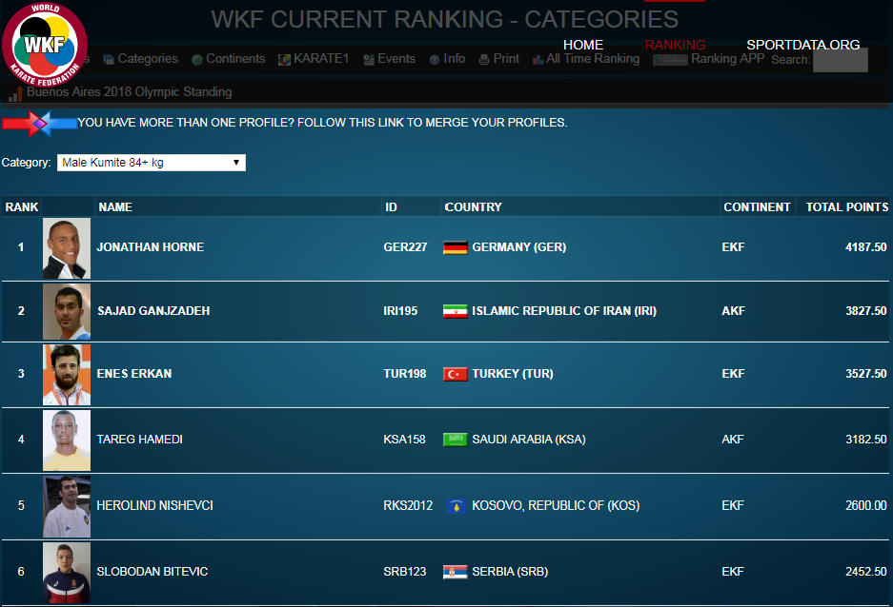

Slide 15
Змагання (починаються з 6 липня 2018 року), які впливають на рейтинг в 2018 році для олімпійського відбору наведенні нижче:
Чемпіонат Азії, Амман, Йорданія (10-14 липень);
Чемпіонат Африки, Кігалі, Руанда(31 серпня-2 вересня);
Прем'єр-ліга Берлін, Німеччина (14-16 вересня);
Серія А, Сантьяго де Чилі, Чилі (21-23 вересня);
Прем'єр-ліга, Токіо, Японія (12-14 жовтня);
Чемпіонат світу, Мадрид, Іспанія (5-11 листопада);
Серія А Шанхай, Китай (8-9 грудня).
Для українських спортсменів змагання для безпосередньо олімпійського відбору розпочинаються етапом Прем'єр-ліги в Берліні (14-16 вересня 2018 року).

Slide 16
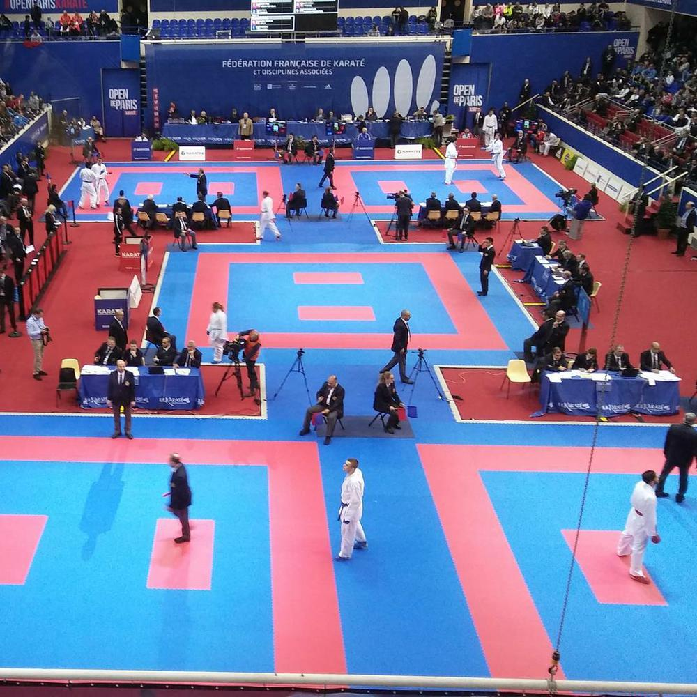
Другий етап: участь в ліцензійному турнірі, що буде проходити 8-10 травня 2020 року в Парижі (Франція).
Особливості:
Змагання проводитимуть тільки в олімпійських категоріях;
Країни, які вже мають ліцензії за результатами першого етапу в категорії своїх спортсменів не виставляють;
Кожен НОК має право зареєструвати по одному спортсмену в кожну олімпійську категорію за винятком будь-якої з категорій, де вже представлений їхній спортсмен за результатами першого етапу;
За результатами цих змагань спортсмени що посіли 1-3 місця в відповідній категорії отримують ліцензію на Олімпійські ігри 2020 з карате;
За підсумками 1-2 етапу буде відомо 7 володарів ліцензій в кожній олімпійській категорії.

Slide 17
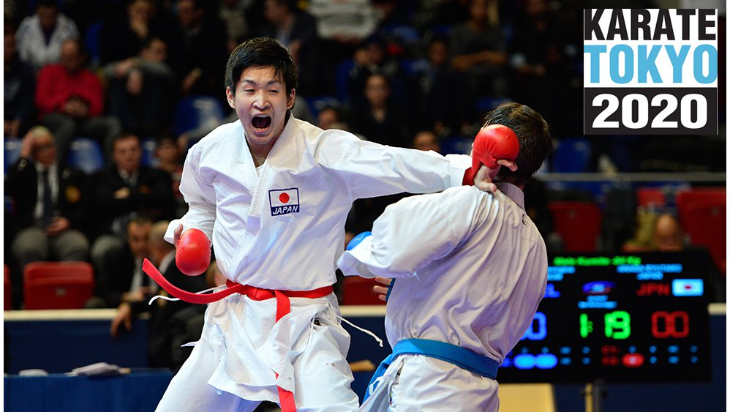
Третій етап: станом на 18 травня 2020 року.
Особливості:
Країна, де проводяться дані Олімпійські ігри (Японія) надає в кожну категорію по одному спортсмену.
Якщо спортсмен від цієї країни вже пройшов на Олімпіаду за попередніми етапами в певній категорії, то в цій категорії не може бути представлений ще один спортсмен від цієї країни.

Slide 18
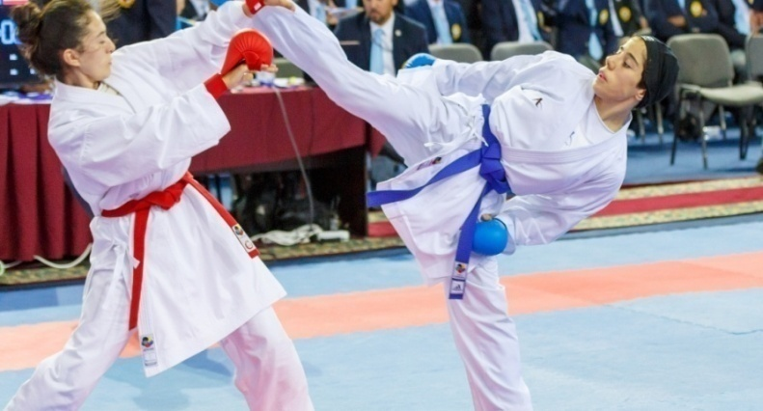
Четвертий етап і його особливості:
Кожній континентальній федерації WKF (OKF, UFAK, PKF, AKF, EKF) надається квота на заявку спортсменів для участі в Олімпійських Іграх-2020 ;
Перевага буде надаватися тим спортсменам, які завойовували медалі на Континентальних іграх 2019-2020 року;
При однакових результатах спортсменів враховується вище місце цих спортсменів в рейтингу WKF;
Квоти учасників від континентальних федерацій:
OKF- 2 спортсмена;
UFAK- 3 спортсмена;
PKF- 3 спортсмена;
AKF- 2 спортсмена;
EKF- 2 спортсмена.
Загалом 12 спортсменів, від 68 до 76 спортсменів.

Slide 19
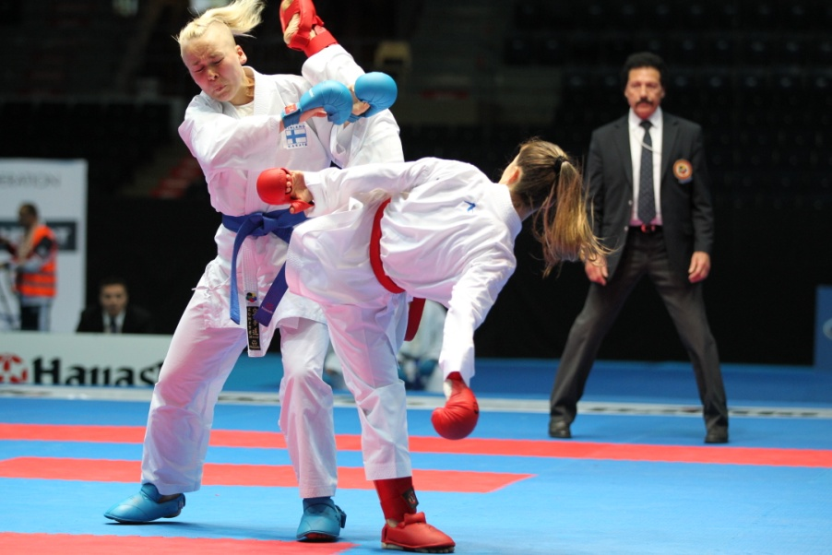
П'ятий етап: при наявності вільних місць (до 76 учасників) у певних категоріях Всесвітня федерація карате має свою квоту для їх заповнення при цьому враховується рейтинг спортсменів.

Slide 20

Шостий етап – чотири місця, що залишились заповнюються за квотою Тристоронньої комісії, яка з метою популяризації карате надасть місце спортсменам з тих регіонів, де карате не розвинуте на достатньо високому рівні.

Slide 21
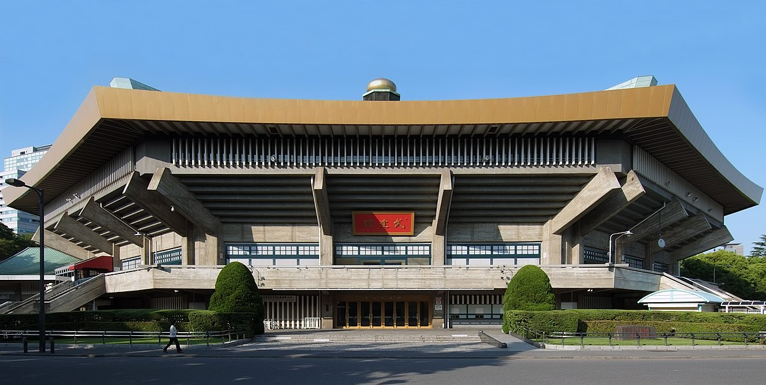
Станом на 6 липня 2020 року всі спортсмени (80 учасників) в категоріях будуть визначені і Олімпійський відбір закінчений. Протягом 24 липня - 9 серпня 2020 року будуть тривати Олімпійські ігри в Токіо (Японія), де вперше в спортивному комплексі Будокан проходитимуть змагання з карате як олімпійського виду спорту.

Slide 22
Дякую за увагу!

